Slide 1
ЦИАПС
Национальный проект «Образование»:
центры «Точка роста» для обеспечения образовательных возможностей обучающихся
04.02.2022, 09.00 МСК

Slide 2
Программа онлайн-семинара
1. Основные направления реализации национального проекта «Образование»;
2. Основные цели и задачи создания и функционирования центров образования естественно-научной и технологической направленностей «Точка роста» в общеобразовательных организациях, расположенных в сельской местности и малых городах;
3. Ответы и решения (обсуждение актуальных вопросов, связанных в реализацией мероприятий по созданию и функционированию центров «Точка роста»).

Slide 3
ЦИАПС
Основные направления реализации национального проекта «Образование»
Воробьев Михаил Владимирович, начальник управления методологии и экспертно-организационного сопровождения проектной деятельности ФГАУ «ФНФРО»

Slide 4
Национальный проект «Образование»
8 федеральных проектов
Результат 1
Федеральный проект 1
Федеральный проект 2
Ведомственный проект
Результат 2
Показатель 1
Результат 3
Показатель 2
Результат 4
Показатель 3
Показатель 4
427 региональных проектов
Региональный проект 1
Региональный проект 2
Региональный проект 3
Результат 1
Показатель 1
Результат. В общеобразовательных организациях, расположенных в сельской местности и малых городах, созданы и функционируют центры образования естественно-научной и технологической направленностей.
Показатель. Доля обучающихся общеобразовательных организаций, расположенных в сельской местности и малых городах, в которых созданы и функционируют центры образования естественно-научной и технологической направленностей.
Результат 2
Показатель 2
Результат 5
Показатель 5

Slide 5
Цель и показатели ее достижения
Национальная цель: возможности для самореализации и развития талантов
Развитие инфраструктуры образования
Профессиональное развитие педагогов и управленческих кадров
Совершенствование содержания образования и воспитание
Показатели достижения национальной цели, относящиеся непосредственно к сфере образования
Вхождение Российской Федерации в число десяти ведущих стран мира по качеству общего образования;
Формирование эффективной системы выявления, поддержки и развития способностей и талантов у детей и молодежи;
Создание условий для воспитания гармонично развитой и социально ответственной личности;
Увеличение доли граждан, занимающихся волонтерской (добровольческой) деятельностью или вовлеченных в деятельность волонтерских (добровольческих) организаций, до 15 процентов.

Slide 6
Национальный проект «Образование»: что это?
8 федеральных проектов:
Современная школа;
Успех каждого ребенка;
Цифровая образовательная среда;
Молодые профессионалы (Повышение конкурентоспособности профессионального образования);
Социальная активность;
Социальные лифты для каждого;
Патриотическое воспитание граждан Российской Федерации;
Развитие системы поддержки молодежи («Молодежь России»).
Notes:
Красный – зеленый
Удалить подцифры

Slide 7
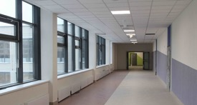
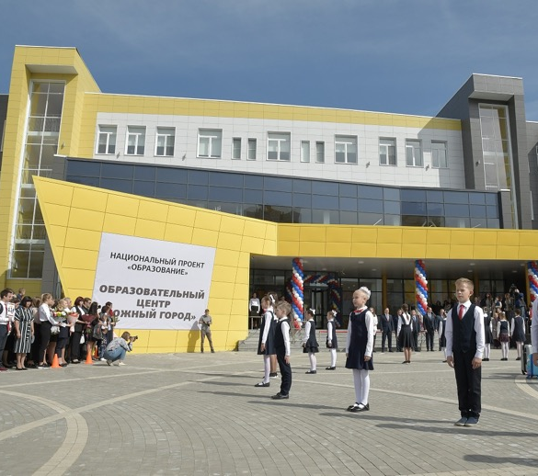
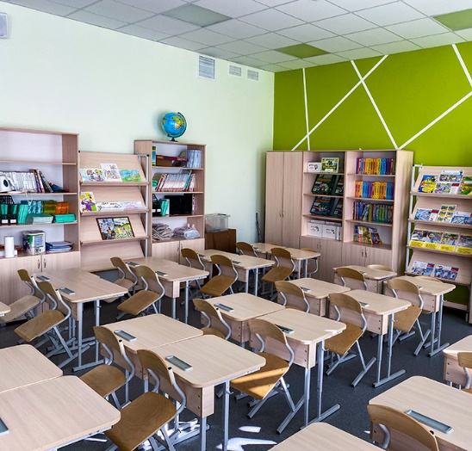
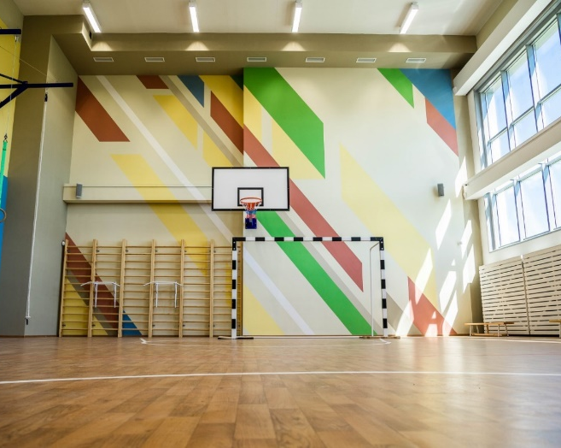
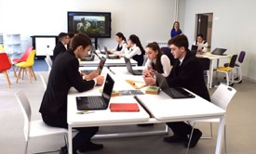
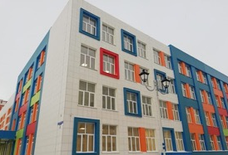
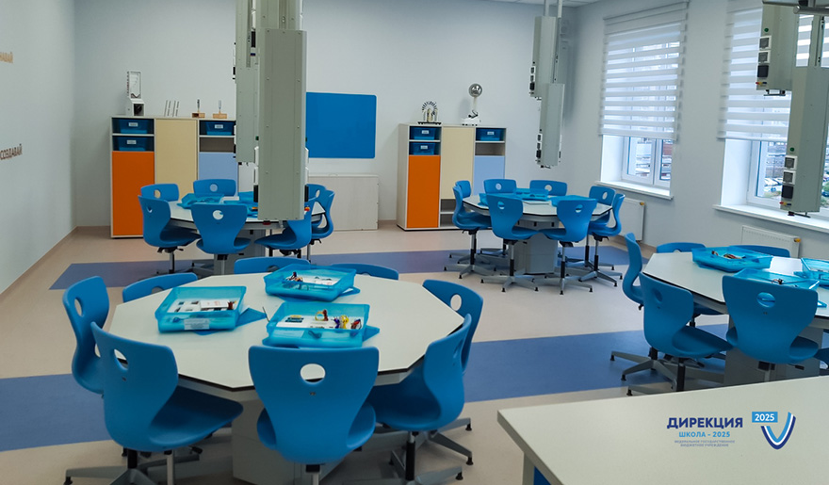
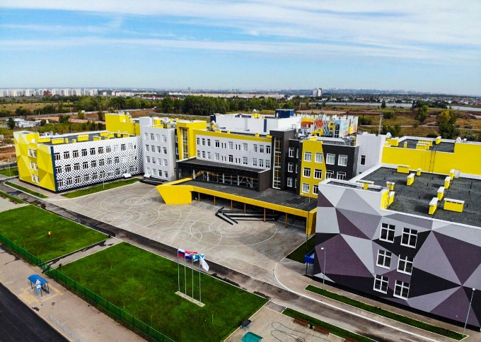
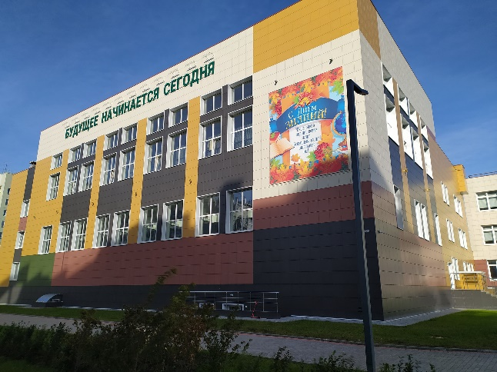
Создание новых мест в общеобразовательных организациях (строительство новых школ)

Slide 8
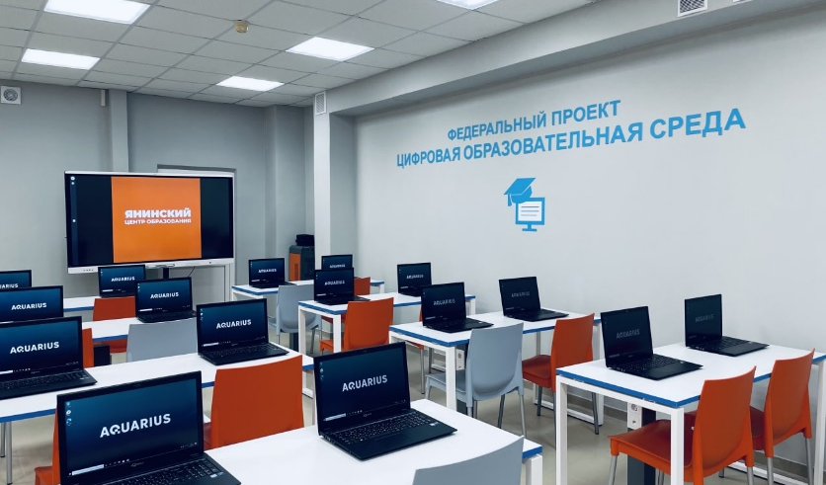
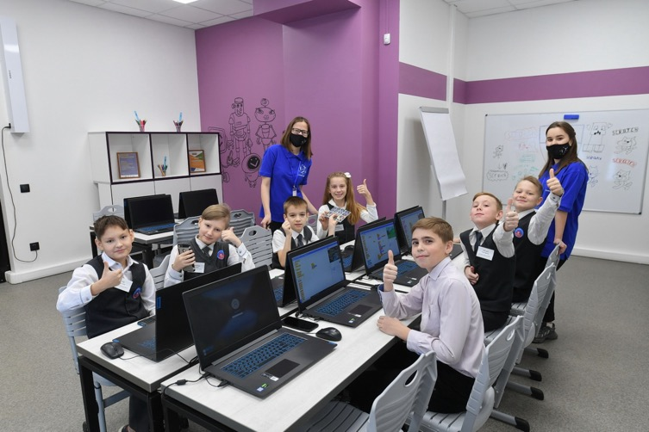
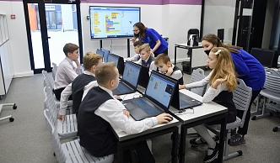
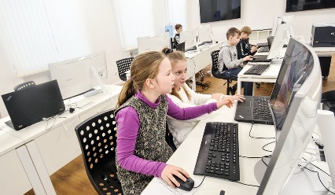
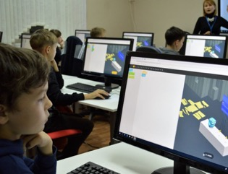
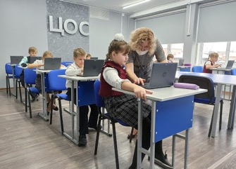
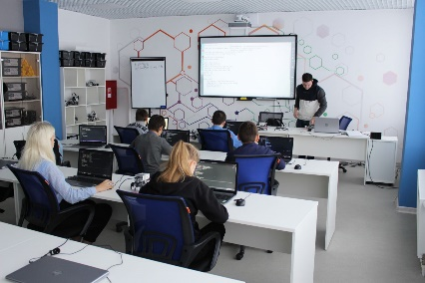
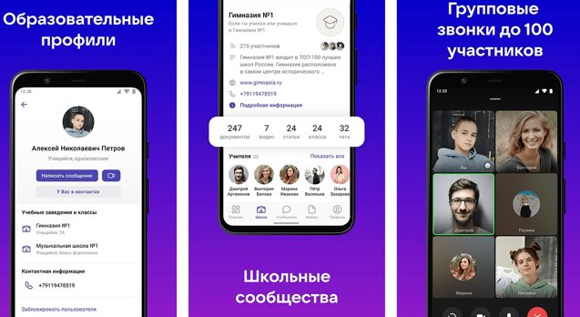
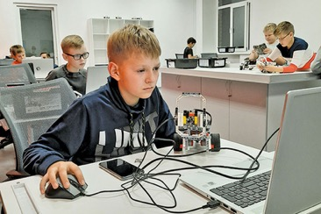
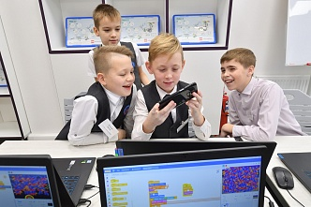
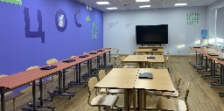
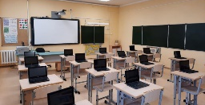
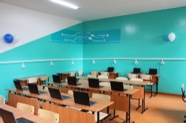
Формирование цифровой образовательной среды в образовательных организациях

Slide 9
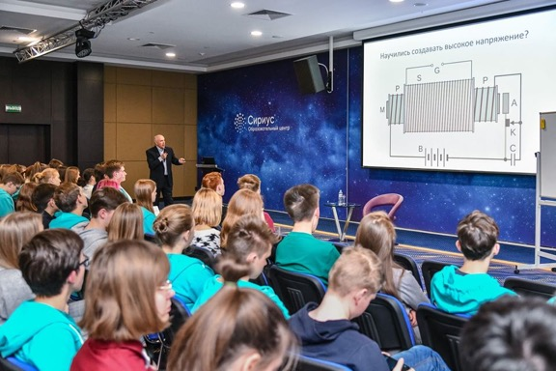
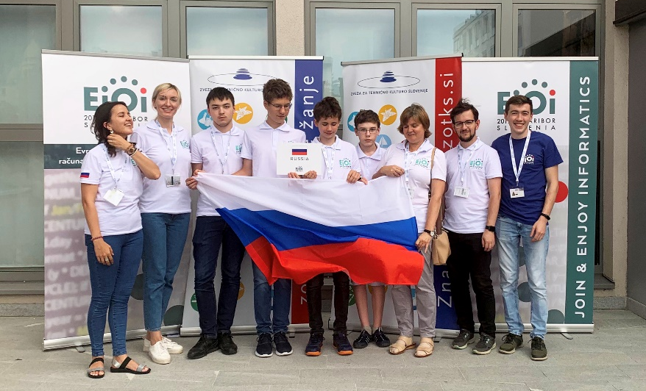
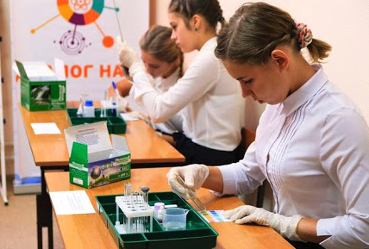
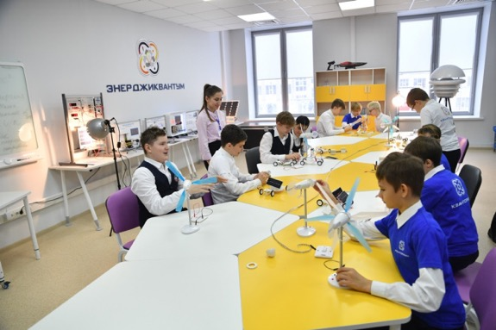
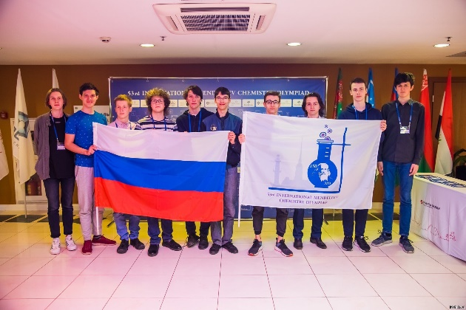
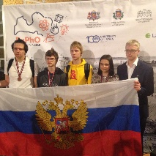
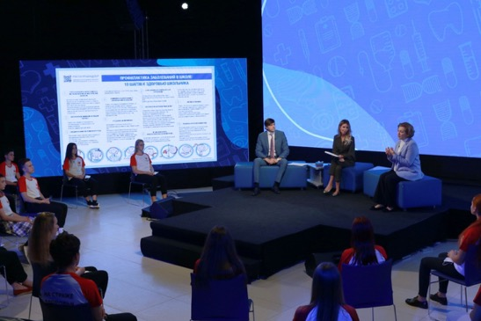
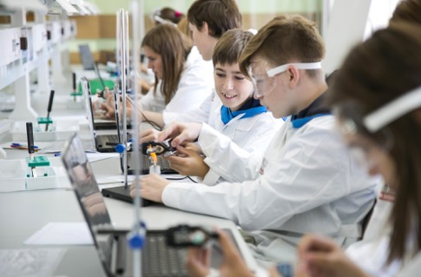
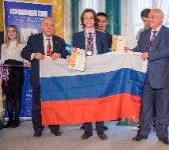
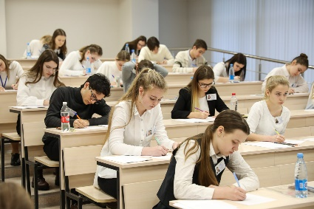
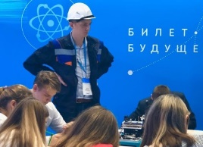
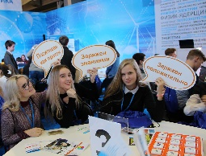
Развитие дополнительного образования детей и обеспечение выявления, поддержки и развития одаренности

Slide 10
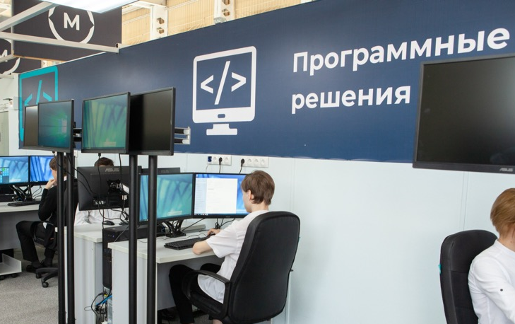
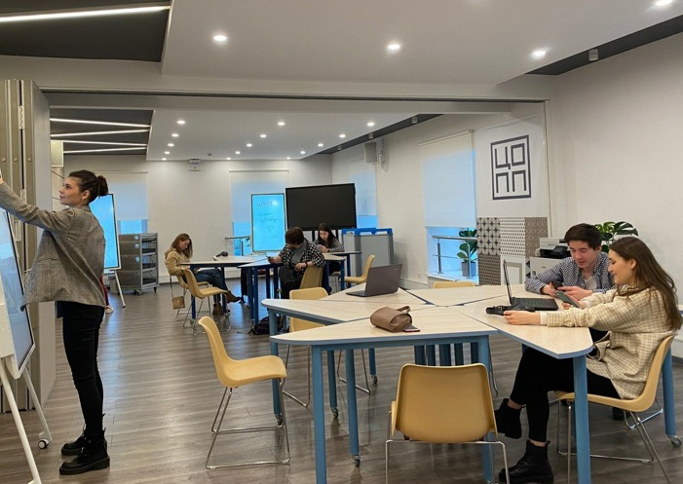
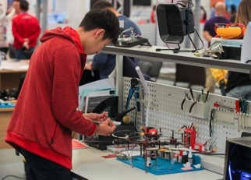
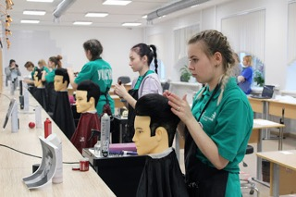
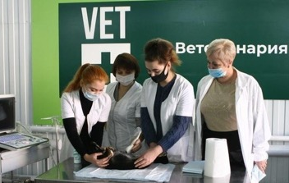
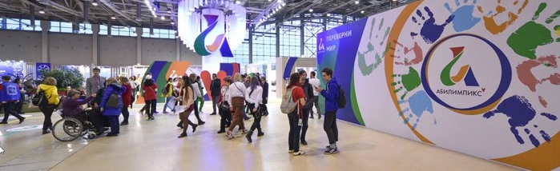
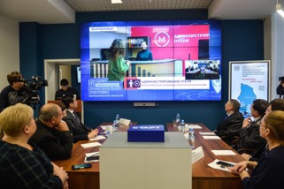
Развитие профессионального образования и обеспечение условий для опережающей профессиональной подготовки

Slide 11
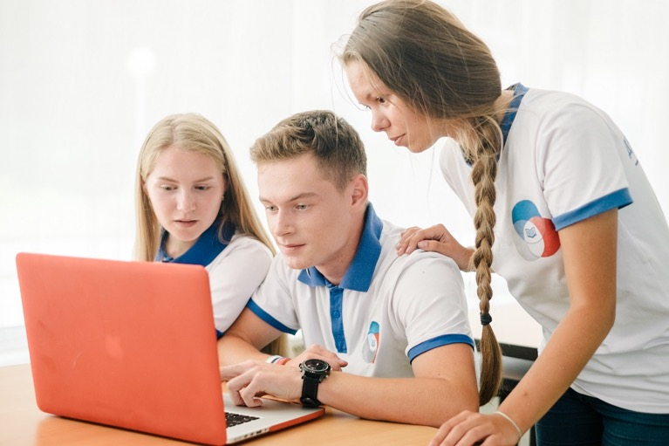
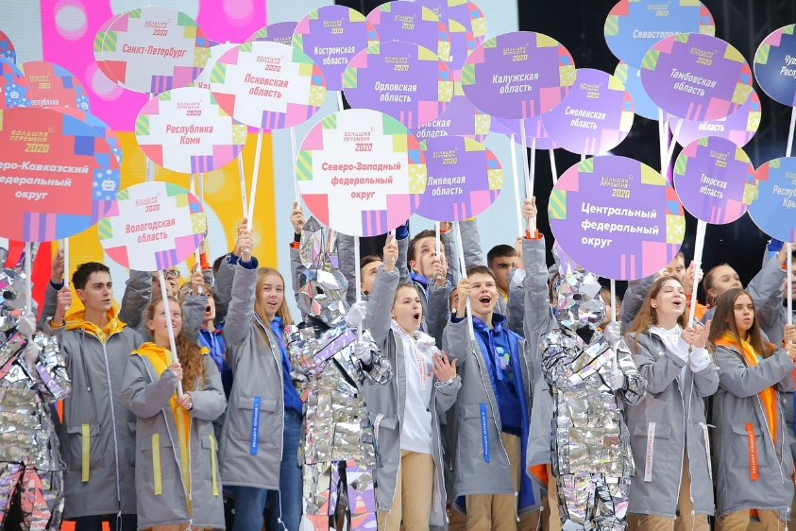
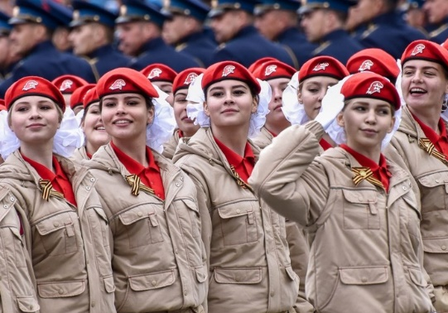
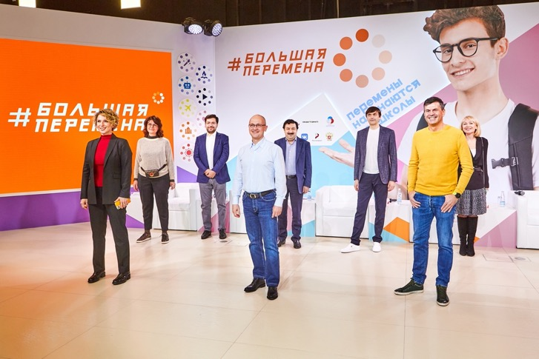
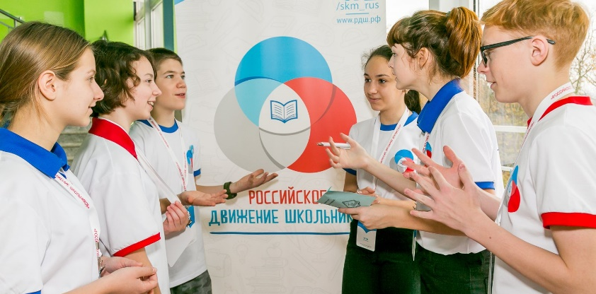
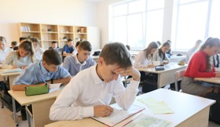
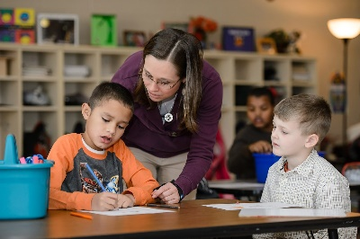
Совершенствование условий для воспитания детей и поддержки родителей (законных представителей)

Slide 12
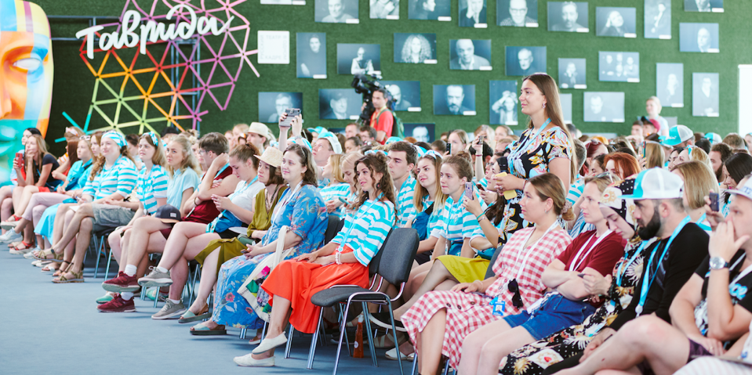
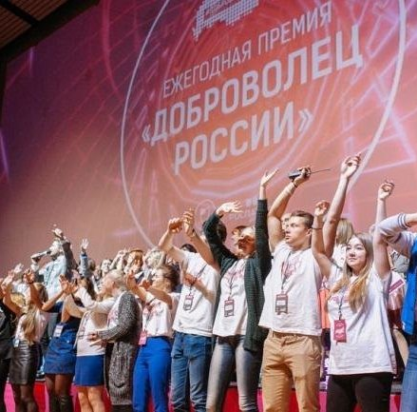
Повышение социальной активности детей и молодежи, развитие условий для добровольчества и волонтерства

Slide 13
Развитие системы профессиональных конкурсов

Slide 14
Условия для эффективной самореализации молодежи

Slide 15
Обновление материально-технической базы общеобразовательных организаций, в том числе в сельской местности и малых городах

Slide 16
Ведомственный проектный офис
Проектный офис субъекта Российской Федерации
Региональный орган исполнительной власти (РВПО)
Подведомственные учреждения
Муниципальные органы власти
Подрядчики
Образовательные организации
Центры образования естественно-научной и технологической направленностей «Точка роста»
Руководители создаваемых объектов НПО
Педагоги
Родители
Дети

Slide 17
ФГАУ «ФНФРО» - федеральный оператор
Мониторинг и текущая поддержка реализации дорожных карт по созданию и функционированию центров в субъектах РФ;
Разработка и распространение методических рекомендаций по вопросам функционирования и поддержки деятельности центров;
Экспертиза и анализ документации по вопросам создания и функционирования центров в субъектах РФ;
Подготовка и распространение методических и информационных материалов по вопросам организации образовательной деятельности в условиях функционирования центров;
Проведение тематических мероприятий (вебинаров, семинаров, форумов) по вопросам создания и функционирования центров;
Анализ эффективности деятельности центров (на основе ежеквартального мониторинга показателей).
Организационно-методическое и содержательное сопровождение
Воробьев Михаил Владимирович
vorobiev.mv@fnfro.ru
Организационно-методическая поддержка и содержательное сопровождение
Бурухина Дарья Юрьевна
burukhina.dy@fnfro.ru
Организационно-информационное сопровождение
Антоненко Игорь Павлович
antonenko.ip@fnfro.ru
https://t.me/joinchat/J0_WEBYIj7jxUL7G1s6Iug
https://t.me/tochkarosta_official
Чат руководителей центров «Точка роста»
Телеграм-канал центров «Точка роста»

Slide 18
ЦИАПС
Основные цели и задачи создания и функционирования центров образования естественно-научной и технологической направленностей «Точка роста» в общеобразовательных организациях, расположенных в сельской местности и малых городах
Бурухина Дарья Юрьевна, начальник отдела методологического сопровождения проектов в сфере общего и дополнительного образования ФГАУ «ФНФРО»

Slide 19
Сеть центров «Точка роста»
Результат:
В общеобразовательных организациях, расположенных в сельской местности и малых городах, созданы и функционируют центры образования естественно-научной и технологической направленностей
Год создания | Количество
2019-2021 | 9 500
2022 | 4 500
2023 | 4 500
2024 | 5 837

Slide 20
Методические рекомендации
Распоряжение Министерства просвещения Российской Федерации от 12.01.2021 № Р-6
Письма Министерства просвещения Российской Федерации от 01.11.2021 № ТВ-1913/02, 11.01.2022 № ТВ-8/02
Утратило силу в соответствии с Распоряжением Минпросвещения России от 01.12.2021 № Р-321
https://disk.yandex.ru/d/NonLWD30-1UC9w

Slide 21
Центры «Точка роста»:
цели, задачи и образовательная деятельность
Цель:
совершенствование условий для повышения качества образования в общеобразовательных организациях, расположенных в сельской местности и малых городах, расширения возможностей обучающихся в освоении учебных предметов естественно-научной и технологической направленностей, программ дополнительного образования естественно-научной и технической направленностей, а также для практической отработки учебного материала по учебным предметам «Физика», «Химия», «Биология».
«Физика»
«Химия»
«Биология»
Не менее 1/3 объема внеурочной деятельности обеспечивают поддержку естественно-научной и технологической направленностей
Дополнительные общеобразовательные программы естественно-научной и технической направленностей
Основной задачей Центров образования «Точка Роста» является охват обучающихся общеобразовательных организаций программами основного общего и дополнительного образования на созданной (обновленной) материально-технической базе, в том числе с использованием дистанционных форм обучения и сетевой формы реализации образовательных программ.

Slide 22
Оборудование
Вариативное (Дополнительное) оборудование (естественно-научная, технологическая направленности, компьютерное оборудование)
БАЗОВОЕ ОБОРУДОВАНИЕ
Естественнонаучная направленность
Цифровая лаборатория по биологии
Цифровая лаборатория по физике
Цифровая лаборатория по химии
Цифровая лаборатория по физиологии
Цифровая лаборатория по экологии
Микроскоп цифровой
Набор ОГЭ по химии
Цифровая лаборатория по нейротехнологии
 |  | Малокомплектные ОО*
Цифровая лаборатория по биологии | 3 шт. | 2 шт.
Цифровая лаборатория по физике | 3 шт. | 2 шт.
Цифровая лаборатория по химии | 3 шт. | 2 шт.
Образовательный конструктор для практики блочного программирования с комплектом датчиков
Образовательный набор по механике, мехатронике и робототехнике
Четырёхосевой учебный робот- манипулятор с модульными сменными насадками
Образовательный набор для изучения многокомпонентных робототехнических систем и манипуляционных роботов
Компьютерное оборудование
 | Ноутбук | 3 шт. | 2 шт.
 | МФУ (принтер, сканер, копир) | 1 шт. | 1 шт.
Ноутбук
МФУ (принтер, сканер, копир)
Тележка для зарядки и хранения ноутбуков
* Для малокомплектных общеобразовательных организаций объем единиц средств обучения и воспитания представляется в меньшем количестве.

Slide 23
Дизайн образовательного пространства
Вопросы используемого в центрах «Точка роста» оборудования и подходов к организации образовательной среды будут рассматриваться на семинаре 03.03.2022 в 10.00 МСК

Slide 24
Нормативное обеспечение образовательной деятельности и информационная открытость
О создании Центра «Точка роста»
О назначении куратора, ответственного за функционирование и развитие Центра «Точка роста»
Об утверждении Положения о Центре «Точка роста»
План деятельности центра «Точка роста» на учебный год, сформированный и утвержденный до начала учебного года
Образовательные программы общего и дополнительного образования, программы внеурочной деятельности
Локальные акты
Образование
Информационная справка об общеобразовательной организации
Создание раздела на сайте общеобразовательной организации «Центр «Точка роста»
Наличие информации об образовательных программах, оборудовании, плане работы, режиме занятий и пр.
Публикация сведений о функционировании Центра «Точка роста», в том числе о проводимых мероприятиях
Информационная открытость
Вопросы подготовки локальных актов, обновления образовательных программ, документов об организации мероприятий будут рассматриваться на семинарах 17.02.2022 в 10.00 МСК, 24.03.2022 в 10.00 МСК, 07.04.2022 в 10.00 МСК, 12.05.2022 в 10.00 МСК

Slide 25
Показатели функционирования
центров «Точка роста»
Численность обучающихся общеобразовательной организации, осваивающих два и более учебных предмета из числа предметных областей «Естественнонаучные предметы», «Естественные науки», «Математика и информатика», «Обществознание и естествознание», «Технология» и (или) курсы внеурочной деятельности общеинтеллектуальной направленности с использованием средств обучения и воспитания Центра «Точка роста» (человек);
Численность обучающихся общеобразовательной организации, осваивающих дополнительные общеобразовательные программы технической и естественнонаучной направленности с использованием средств обучения и воспитания Центра «Точка роста» (человек);
Доля педагогических работников центра «Точка роста», прошедших обучение по программам из реестра программ повышения квалификации (%).
Вопросы планирования показателей функционирования центров «Точка роста» и обеспечения взаимодействия с другими объектами национального проекта «Образование» будут рассматриваться на семинарах 21.04.2022 в 10.00 МСК, 02.06.2022 в 10.00 МСК
25

Slide 26
ЦИАПС
Ответы и решения.
Обсуждение актуальных вопросов, связанных с реализацией мероприятий по созданию и функционированию центров «Точка роста»
Воробьев Михаил Владимирович, начальник управления методологии и экспертно-организационного сопровождения проектной деятельности ФГАУ «ФНФРО»

Slide 27
Ответы и решения
Можно ли совместить лаборатории физики и химии в одном помещении или они должны быть раздельными?
Выбор учебных помещений для формирования образовательных пространств центра «Точка роста» осуществляется, исходя из возможностей образовательной организации.
Из текста Методических рекомендаций:
«…Центр «Точка роста» представляет собой совокупность учебных помещений для реализации образовательных программ и размещения оборудования естественно-научной и технологической направленностей (для проведения лабораторных и практических занятий естественно-научной и технологической направленностей), а также при возможности функциональные зоны для организации проектной деятельности и групповой работы. Учебные помещения центра «Точка роста» рекомендуется формировать на базе действующих учебных кабинетов (физики, химии, биологии, технологии, информатики)…»
Вопросы используемого в центрах «Точка роста» оборудования и подходов к организации образовательной среды будут рассматриваться на семинаре 03.03.2022 в 10.00 МСК
27

Slide 28
Ответы и решения
Какая нормативно-правовая база актуальна в вопросах реализации сетевого взаимодействия?
Осуществление образовательной деятельности в условиях реализации сетевых образовательных программ регламентируется:
- ч.1 ст. 13 и ст. 15 Федерального закона от 29.12.2012 № 273-ФЗ «Об образовании в Российской Федерации»;
- Приказом Минобрнауки России № 882, Минпросвещения России № 391 от 05.08.2020;
- Приказом Минобрнауки России № 845, Минпросвещения России № 369 от 30.07.2020.
Кроме того, при разработке и реализации сетевых образовательных программ можно использовать положения Методических рекомендаций Минпросвещения России от 28.06.2019 № МР-81/02вн.
Вопросы реализации сетевых образовательных программ и совместной образовательной деятельности будут рассматриваться на семинаре 02.06.2022 в 10.00 МСК
28

Slide 29
Ответы и решения
В 2021 году открылась Точка роста. В ноябре получили оборудование по робототехнике. Где можно пройти курсы?
Курсы повышения квалификации для педагогов центров «Точка роста», созданных в 2021 году, проводились в мае-июне и августе-сентябре 2021 года. Курсы повышения квалификации по программам повышения квалификации, входящим в федеральный реестр (https://dppo.apkpro.ru/bank?page=1&sortType=1). Сроки проведения курсов в 2022 году информация будет доведена по мере поступления сведений от ФГАОУ ДПО «Академия Минпросвещения России».
Для педагогов в сентябре-ноябре 2021 года проведены окружные форумы, на которых организованы мастер-классы, в том числе по робототехнике. Материалы форумов, а также записи мастер-классов размещены на сайте https://forum2021.apkpro.ru/.
Имеется методическое пособие по направлению «Программирование роботов» для центров «IT-куб», содержание которого применимо в рамках деятельности центра «Точка роста». Ссылка: https://disk.yandex.ru/i/frfUF8emwPkeIA.
Вопросы организации образовательной деятельности и планирования образовательных программ будут рассматриваться на семинаре 24.03.2022 в 10.00 МСК
29

Slide 30
Проект «Академия успешного поколения»
vk.link
Образовательные мероприятия, мастер-классы и конкурсы для педагогов и обучающихся

Slide 31
Ответы и решения
Должность «педагог дополнительного образования» в школе не входит в льготный стаж для досрочного назначения трудовой пенсии. Как тогда осуществлять дополнительное образование в школе, в рамках достижения показателей Точек роста?
Реализация дополнительных общеобразовательных программ может осуществляться педагогическими работниками, являющимися по основной должности учителями (через внутреннее совмещение должностей, дополнительные часы при распределении нагрузки).
Действующими нормативными документами и методическими рекомендациями Министерства просвещения Российской Федерации не предусмотрено ограничений на выделение отдельного работника общеобразовательной организации, осуществляющего функции педагога дополнительного образования.
Вопросы планирования показателей деятельности центров и организационного обеспечения их выполнения будут рассматриваться на семинаре 21.04.2022 в 10.00 МСК
31

Slide 32
Ответы и решения
Есть ли какие критерии стимулирования работников центра «Точка роста»?
Действующее законодательство определяет порядок финансового обеспечения системы образования.
Субъект Российской Федерации:
Определение нормативов финансирования;
Передача субвенций муниципалитетам на обеспечение гарантий на получение НОО, ООО, СОО, дополнительного образования.
Муниципалитет:
Формирование и утверждение системы оплаты труда работников образовательных организаций;
Утверждение штатных расписаний муниципальных образовательных организаций;
Текущее распределение финансовых средств на функционирование образовательных организаций.
Образовательная организация:
Формирование и согласование проекта государственного (муниципального) задания;
Распределение нагрузки педагогических работников;
Порядок оплаты труда педагогических работников;
Система выплат стимулирующего характера.
Вопросы нормативного обеспечения деятельности центров и организационного обеспечения их выполнения будут рассматриваться на семинаре 17.02.2022 в 10.00 МСК
32

Slide 33
Ответы и решения
По каким образовательным программам должен работать центр «Точка роста»? Какие есть требования к формату и содержанию основных общеобразовательных программ?
Центр образования естественно-научной и технологической направленностей «Точка роста» является ресурсом для развития материально-технической базы общеобразовательной организации в части образовательных программ естественно-научной и технологической направленностей, но не предусматривает особых требований к разработке образовательных программ или особого формата их формирования.
При разработке образовательных программ общего образования необходимо руководствоваться действующими федеральными государственными образовательными стандартами НОО, ООО, СОО, а также приказом Министерства просвещения Российской Федерации от 22.03.2021 № 115 «Об утверждении Порядка организации и осуществления образовательной деятельности по основным общеобразовательным программам - образовательным программам начального общего, основного общего и среднего общего образования».
Содержание образовательных программ при этом предусматривает использование оборудования и ресурсов центров «Точка роста», в том числе через часть учебного плана, формируемую участниками образовательных отношений и внеурочную деятельность.
Вопросы организации образовательной деятельности центров «Точка роста» будут рассматриваться на семинаре 24.03.2022 в 10.00 МСК
33

Slide 34
Очередной онлайн-семинар
17 февраля 2022 года, 10.00 МСК
Тема:
Центры образования «Точка роста»: планирование нормативных и организационных вопросов
https://youtu.be/w-OiIF9sd-0

